Slide 1
Модуль 3 – Методы и модели IGE и проектирование IGEM
Course: Inclusive Green Economy (IGE) modelling

Slide 2
Методы и модели IGE для анализа энергетического перехода Казахстана
Роль в дисциплине:
Модуль 1 → концепция IGE
Модуль 2 → индикаторы и измерение
Модуль 3 → количественное моделирование сценариев
Задача модуля:
научить использовать модели для оценки экономических, технологических и социальных последствий энергетической политики Казахстана.

Slide 3
Краткое содержание модуля
Теоретические основы моделирования
Обзор методов и типов моделей
Казахстанские прикладные кейсы
Сравнение результатов разных моделей
IGEM-подход (интеграция моделей)
Практикум: проектирование концепции модели

Slide 4

Почему данный модуль необходим?
Казахстан одновременно сталкивается с:
декарбонизацией до 2060 года;
структурным дефицитом мощности южной зоны;
высокой долей угольной генерации;
зависимостью занятости от угольных регионов;
социальной чувствительностью тарифной политики.
Проблема:
энергетические, макроэкономические и социальные оценки проводятся раздельно, без системной интеграции.
Модуль 3 вводит интегрированное моделирование как инструмент комплексной оценки политики.

Slide 5
Теоретическая основа моделирования
Любая количественная модель описывает:
1️ Структуру системы
(сектора, институциональные агенты, потоки ресурсов)
2️ Поведение агентов
(оптимизация, ценовая адаптация, бюджетные ограничения)
3️ Динамику перехода
(накопление капитала, занятость, выбросы, инвестиционные лаги)
Различия в описании этих компонентов объясняют, почему разные модели дают разные результаты.

Slide 6
Какие модели изучаются и для чего они применимы в РК
Энергетическая оптимизация
→ минимизация системных издержек → кейс: покрытие дефицита южной зоны
Эконометрика
→ оценка эластичности спроса → кейс: влияние тарифов и температуры
Межотраслевой анализ (I-O)
→ мультипликаторы инвестиций → кейс: строительство ВИЭ
Социальная матрица счетов (SAM)
→ распределительные эффекты → кейс: влияние на группы домохозяйств
CGE (общее равновесие)
→ реакция всей экономики → кейс: влияние тарифов на ВВП и бюджет
System Dynamics
→ долгосрочная траектория перехода → кейс: замещение угольной генерации

Slide 7
Почему модели дают разные результаты?
Ключевые различия:
Partial vs General equilibrium
Static vs Dynamic
Bottom-up vs Top-down
Пример для Казахстана:
Сценарий «рост ВИЭ + рост тарифов» может показать:
положительный системный эффект в оптимизационной модели;
снижение ВВП в CGE;
рост безработицы в динамической модели;
различные распределительные эффекты в SAM.
Задача модуля — научить интерпретировать эти расхождения, а не воспринимать модель как «единственно правильную».

Slide 8
КАК ОСНОВНОЙ МЕТОД ВЛИЯЕТ НА РЕЗУЛЬТАТЫ МОДЕЛИ
Статические модели
Оптимизационные
модели
Динамические модели
Склонны переоценивать эффекты политики (из-за отсутствия обратных связей и динамики адаптации).
• Включают: межотраслевые модели (I-O, SAM), линейные модели.
• Склонны недооценивать реальные эффекты политики, поскольку дают «снимок» оптимального состояния без учёта переходных издержек.
• Включают: модели общего равновесия (CGE), энергетические модели оптимизации.
• Позволяют учитывать краткосрочные переходные эффекты, которые в статических моделях могут выглядеть завышенными.
• Позволяют учитывать средне- и долгосрочные последствия, которые в оптимизационных моделях могут выглядеть заниженными.
Module 3, Section 3: Interpretation of Model Results
Notes:
Static models can overestimate policy impacts, since corrective measures (via feedback) are not accounted for.
Optimization models can underestimate policy impacts, since corrective measures are captured and “worse before better” dynamics may not emerge if snapshot (instead of time-explicit results) are generated.
Dynamics models that treat time explicitly are likely to capture both short-term impacts (otherwise considered to be an overestimate) and medium to longer term impacts (otherwise considered to be an underestimate), providing more effective support to policymaking. These include System Dynamics models.

Slide 9
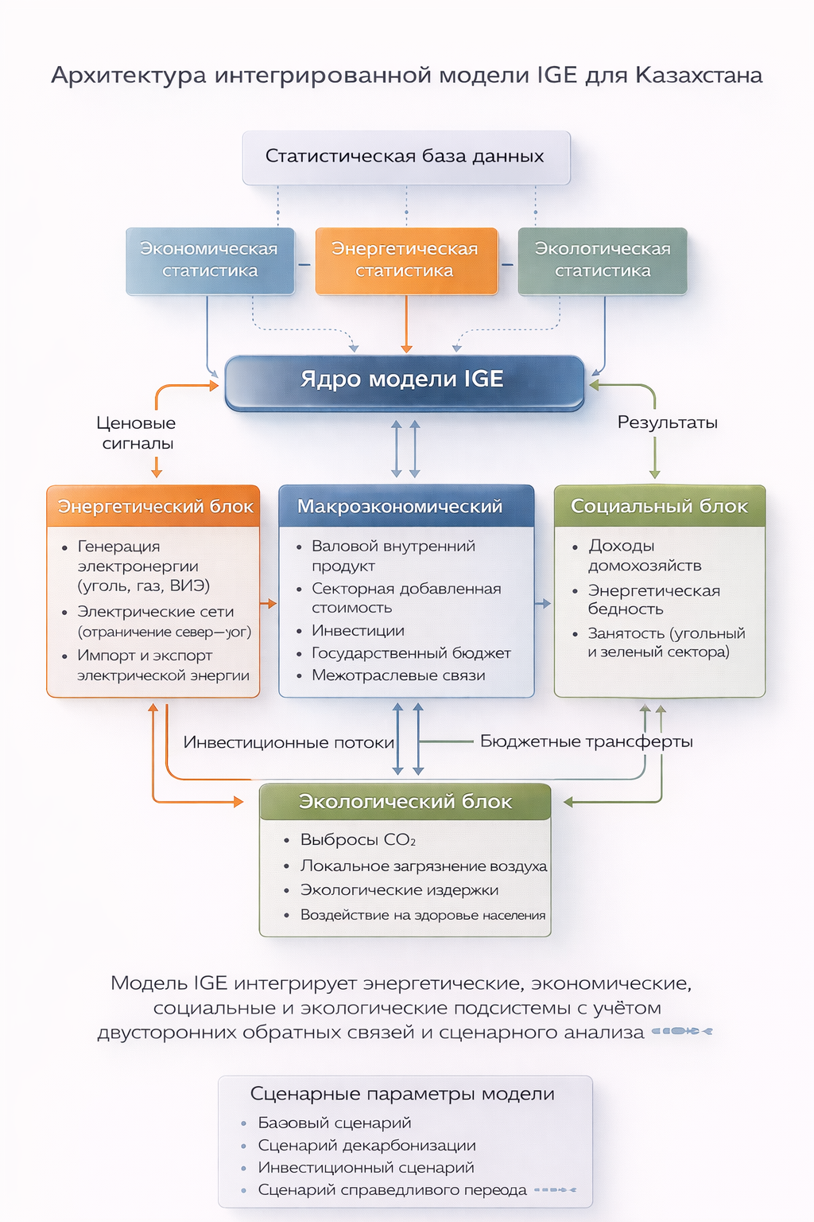
IGEM — интеграция моделей для Казахстана
IGEM объединяет:
Энергетическая модель
CGE
Green IO-SAM
System Dynamics
Позволяет одновременно оценивать:
выбросы ПГ;
ВВП и инвестиции;
занятость и «зелёные» рабочие места;
бюджетные эффекты;
энергетическую бедность.
Это инструмент комплексного сценарного анализа для казахстанских политических решений.

Slide 10
Что даёт Модуль 3 университетам?
Подготовку специалистов, способных:
✔ выбирать модель под конкретный политический вопрос; ✔ учитывать ограничения данных Казахстана; ✔ анализировать распределительные эффекты; ✔ работать с неопределённостью и анализом чувствительности; ✔ формировать обоснованные policy recommendations.
Модуль 3 — аналитическое ядро всей дисциплины.

Slide 11
Благодарю за внимание! Солтанаев Абылайхан, Руководитель программ по возобновляемой энергетике, Алматинский университет энергетики и Связи a.soltanayev@aues.kz

